Slide 1
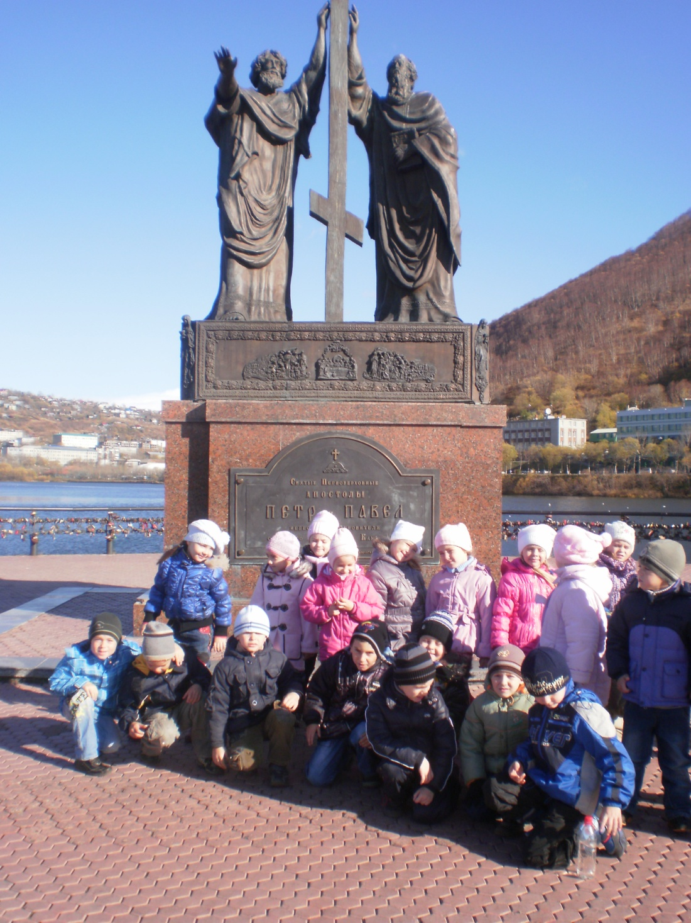
Патриотическое воспитание
старших дошкольников с ОВЗ
через проектную деятельность
Сонина Татьяна Викторовна
учитель-дефектолог,
учитель-логопед
МБДОУ «Детский сад № 40 комбинированного вида»,
г. Петропавловск-Камчатский

Slide 2
Актуальная задача нашего времени
Важный элемент общественного сознания
Сложное направление
Многоаспектность понятия «патриотизм»
Противоречия в обществе
Резкое снижение воспитательной роли семьи
Комплексный подход на основе обращения к истокам и традициям малой родины
Основа жизнеспособности государства и преемственности поколений
Детская эмоциональность восприятия окружающего мира

Slide 3
Рабочая программа
патриотического воспитания
«Я живу на Камчатке»
для детей дошкольного возраста (5 – 7 лет)
с задержкой психического развития
Целевой раздел
Содержательный раздел
Организационный раздел
Блок 1. Я и моя семья
Блок 2. Я и мой город
Блок 3. Я и мой край
Блок 4. Я и моя страна
Образовательные области по ФГОС ДО
Событийно-тематический принцип отбора материала
Проектная деятельность

Slide 4
ОСОБЕННОСТИ РАБОТЫ
1
Активное взаимодействие всех участников: педагогов с воспитанниками и их родителями, а родителей со своими детьми и всеми воспитанниками группы
2
Предъявление материала от частного к общему: от самого близкого и знакомого ребенку до самого отдаленного и, по своей сути, абстрактного для него материала
3
Разнообразие и сочетание всех видов детской деятельности с учетом индивидуальных особенностей и возможностей развития детей с ОВЗ
4
5
Создание условий для формирования умений и навыков поисковой деятельности так необходимых на этапе школьного обучения: использование элементов проектного метода обучения
Получение осязаемого (видимого, ощущаемого) результата труда: и для ребёнка с ОВЗ и для его родителей

Slide 5
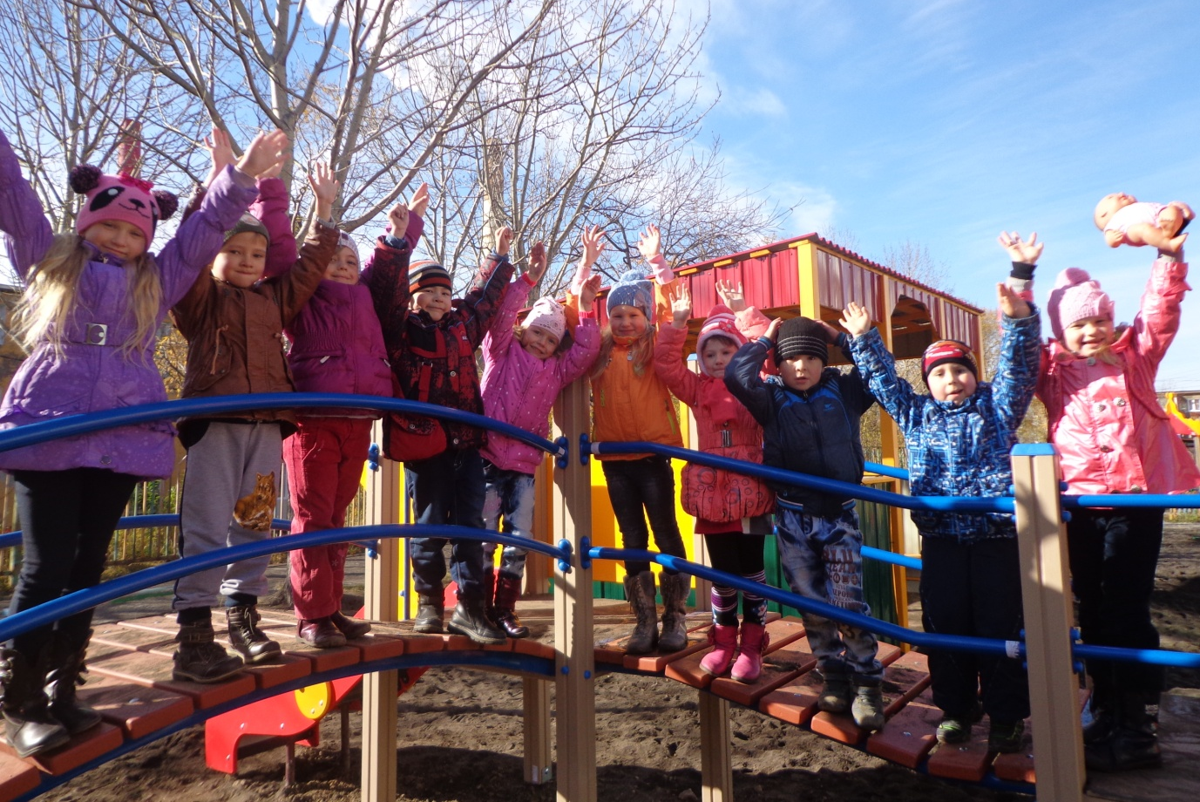
Любовь к родному краю, родной культуре,
родной речи начинается с малого – с любви
к своей семье, к своему жилищу, к своему
детскому саду. Постепенно расширяясь, эта любовь переходит в любовь к Родине, её истории, прошлому и настоящему, ко всему человечеству.
Д.С. Лихачев

Slide 6
Представление ребенка:
о себе самом, увлечениях и
способностях;
о семье, родителях, увлечениях
всех членов семьи;
о праздниках, чествующих
родителей.
Блок
«Я и моя семья»
Я сам. Моя семья
27 ноября – «День Матери»
23 февраля – «День защитника Отечества»
Проекты
«Есть такая профессия – Родину защищать!»
«Семейные увлечения»

Slide 7
Знания и представления ребенка:
о родном доме, улице, районе
проживания;
о родном городе и истории его возникновения и развития.
Блок
«Я и мой город»
Моя улица.
Мой микрорайон.
Мой город
17 октября – День города
3 ноября – День присвоения городу звания «Город воинской славы»
Проекты
«Мой дом – Петропавловск-Камчатский»
«Улицы города рассказывают»

Slide 8
Блок
«Я и мой край»
Знания и представления ребенка:
о географическом положении родного края, его природных богатствах и достопримечательностях,
об исторических событиях,
о жителях края,
о культурных традициях и праздниках.
Географическое положение.
Природа.
Профессии жителей края.
Коренные жители.
10 декабря – День образования Корякского автономного округа
1 июля – День образования Камчатского края
Проекты
«Лесные ягоды Камчатки»
«Камчатка – край чудесный!»

Slide 9
Знания и представления ребенка :
о государственных символах родной
страны,
о культурных традициях и условиях
быта русского народа и коренных
жителей родного края;
о государственных праздниках.
Блок
«Я и моя страна»
Государственные символы.
Культура.
Быт.
12 апреля – День космонавтики
9 мая – День Победы
24 мая – День славянской письменности
1 июня – День защиты детей
12 июня – День независимости России
22 августа – День Государственного
флага
4 ноября – День народного единства
Проекты
«В гостях у сказки»
«А Камчатка от Москвы далековато…»
«Праздник со слезами на глазах»

Slide 10
АЛГОРИТМ РАБОТЫ
ОБЪЯВЛЕНИЕ О ПРОЕКТЕ
РОДИТЕЛЬСКОЕ СОБРАНИЕ
СТАРТОВАЯ ПРЕЗЕНТАЦИЯ ДЛЯ ДЕТЕЙ
ВЫПОЛНЕНИЕ ЗАДАНИЙ ПРОЕКТА
ПОДГОТОВКА ПРОДУКТОВ ПРОЕКТА
ИТОГОВОЕ МЕРОПРИЯТИЕ ПРОЕКТА

Slide 11
Спасибо за внимание!

